Slide 1
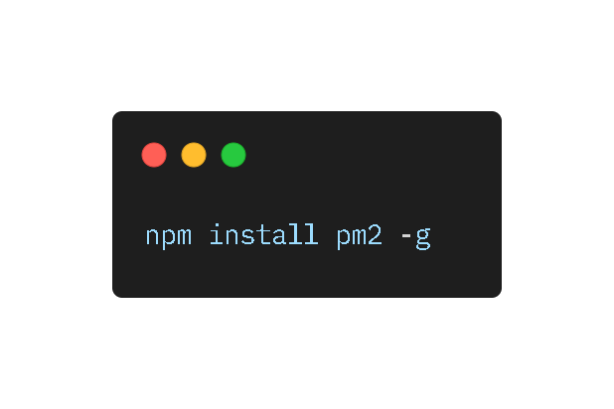
PM2
미세먼지 아님 PM2.5 아님
Node.js 프로세스 관리 도구
Cluster 지원

Slide 2
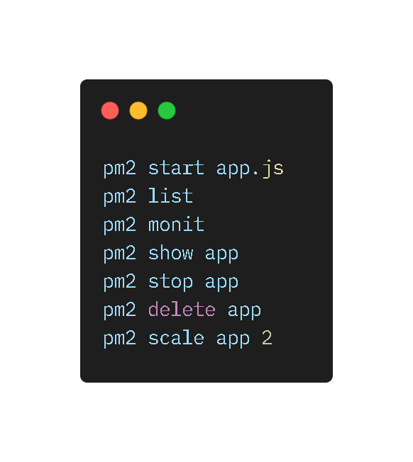
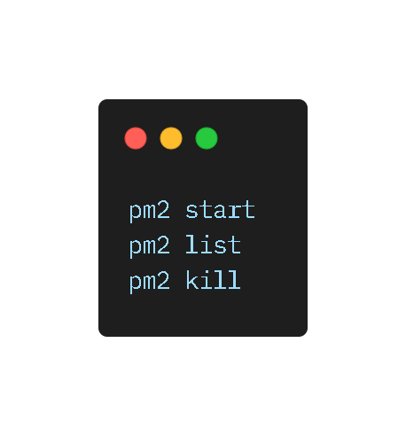
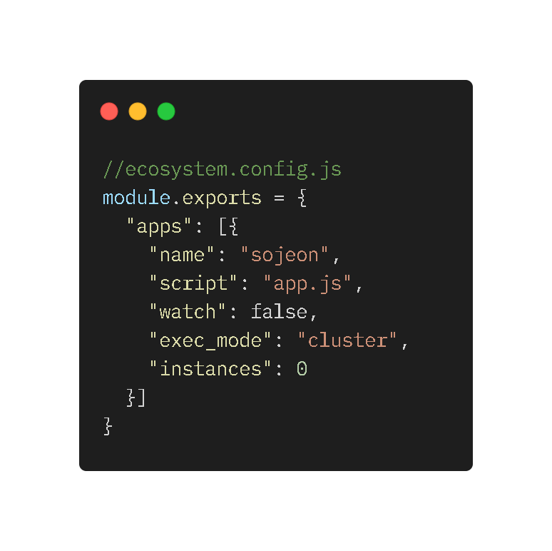
PM2

Slide 3
VPS
Virtual Private Server
물리적 서버를 여러 개의 가상 서버로 쪼개서 사용하는 가상화 방법
여러 호스팅 업체들이 서비스 중임
  Vultr, Linode, GCP... 여백이 부족해 더 적지 못함
NAS 등 직접 서버컴퓨터를 세팅 할 게 아니라면 무조건 사용하게 됨

Slide 4
SSH
Secure Shell
원격으로 컴퓨터에 접속하기 위해 사용하는 프로토콜
ssh [계정 이름]@[주소] 로 접속

Slide 5
GCP
Google Cloud Platform
AWS, Azure, GCP -> 3대 클라우드 업체
Compute Engine
  GCP의 가상 머신 서비스
Kubernetes Engine
App Engine

Slide 6
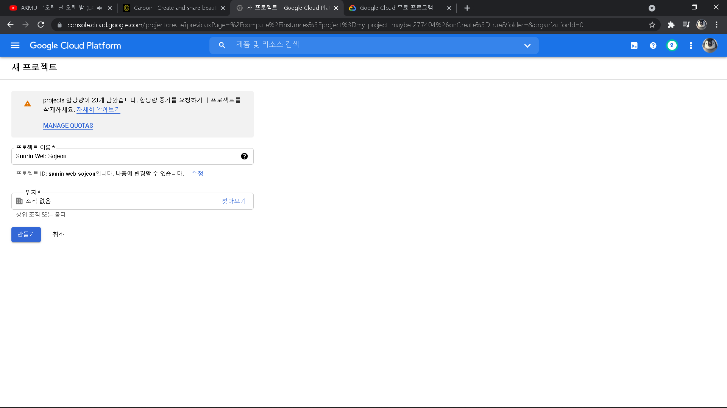
GCP 실습 – 1. 프로젝트 생성

Slide 7
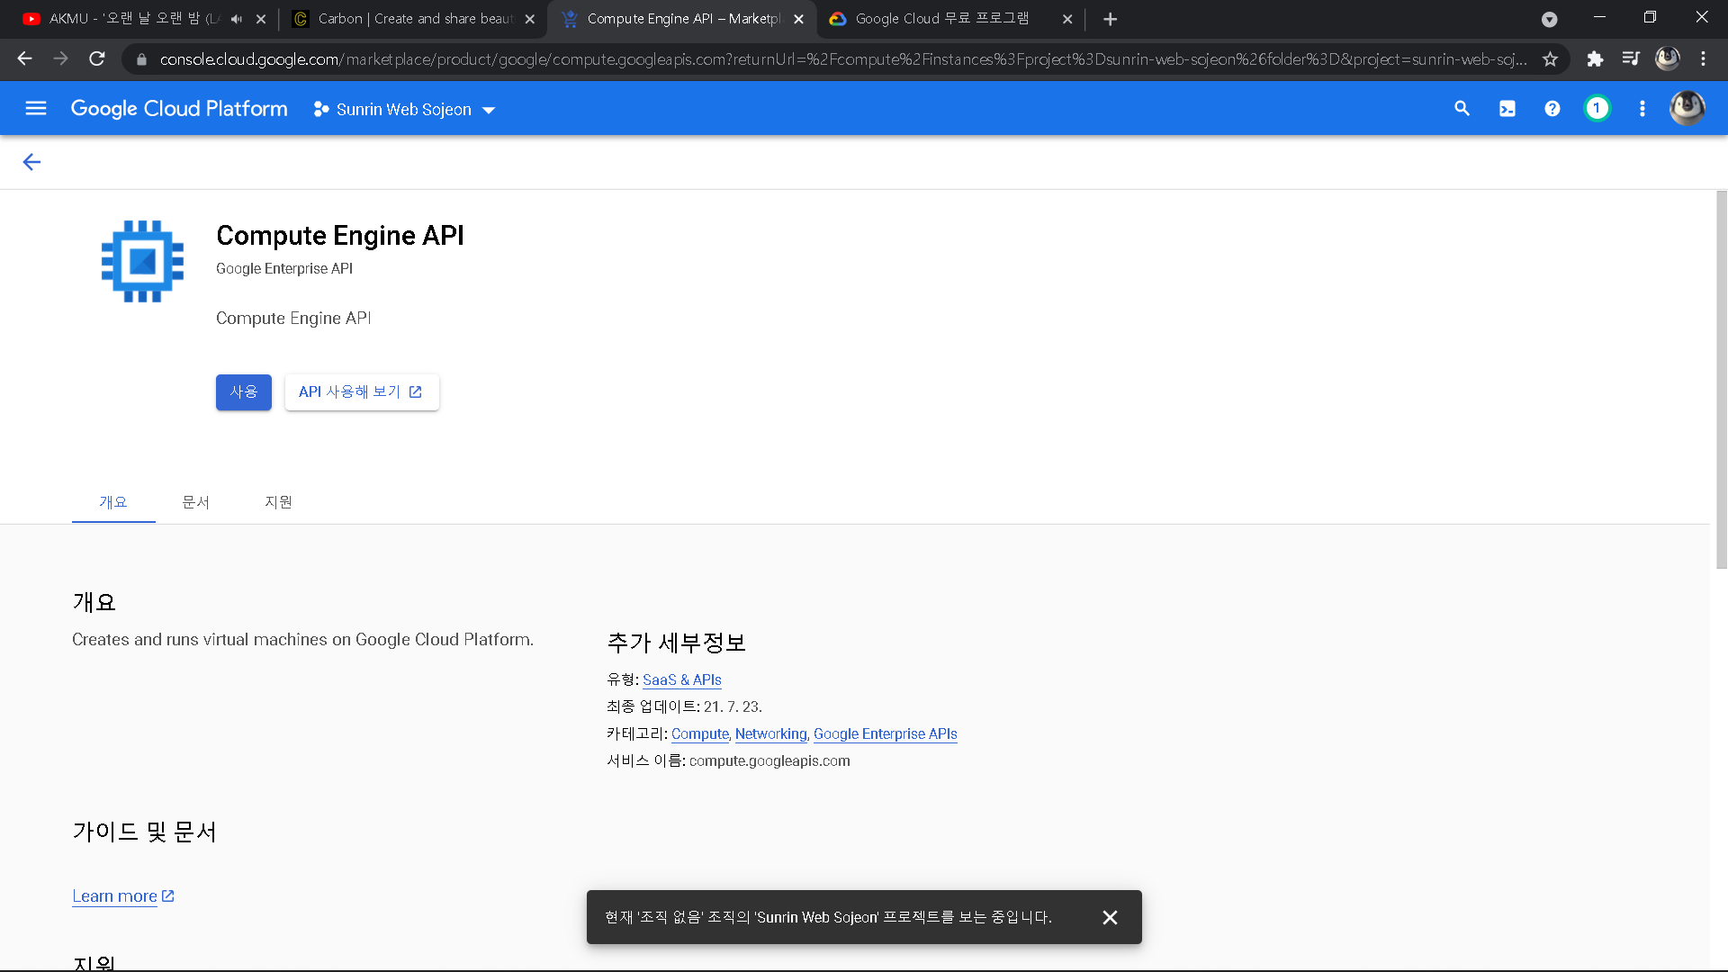
GCP 실습 – 2. 컴퓨트 엔진 인스턴스 생성

Slide 8
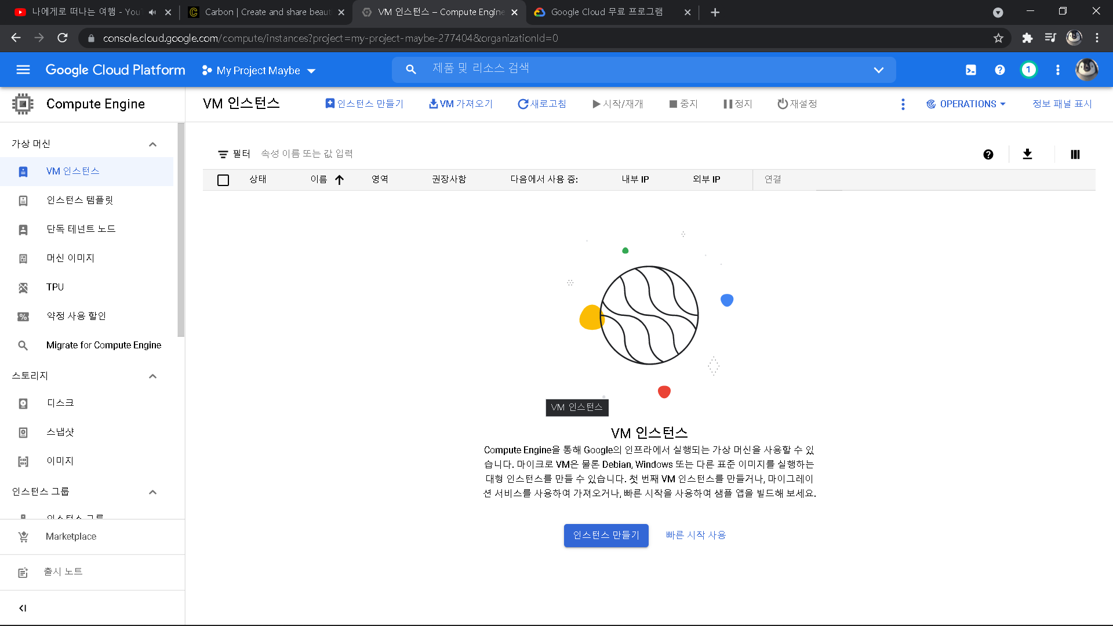
GCP 실습 – 2. 컴퓨트 엔진 인스턴스 생성

Slide 9
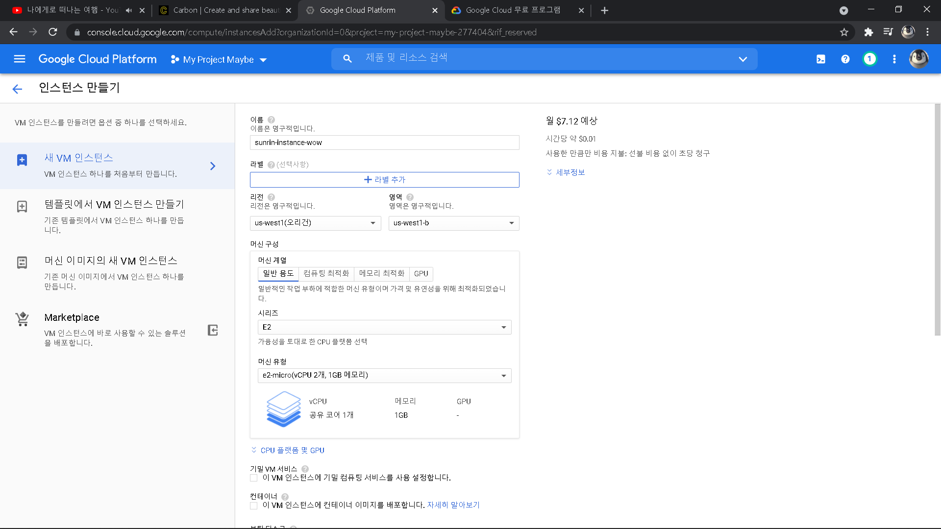
GCP 실습 – 2. 컴퓨트 엔진 인스턴스 생성
us-west-1(오리건)
e2-micro
표준 영구디스크

Slide 10
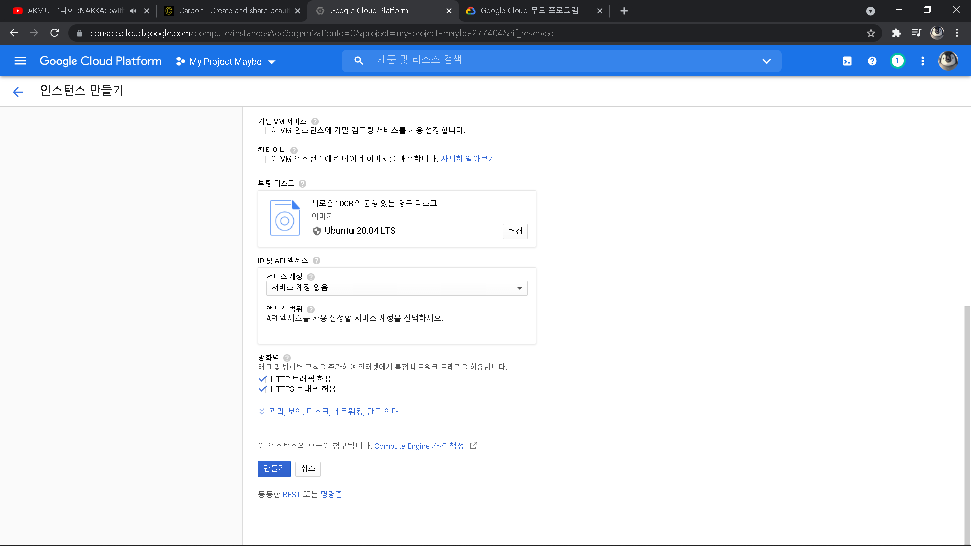
GCP 실습 – 2. 컴퓨트 엔진 인스턴스 생성
Linux 배포판 중 아무거나 선택
Ubuntu를 추천
http, https 트래픽 허용

Slide 11
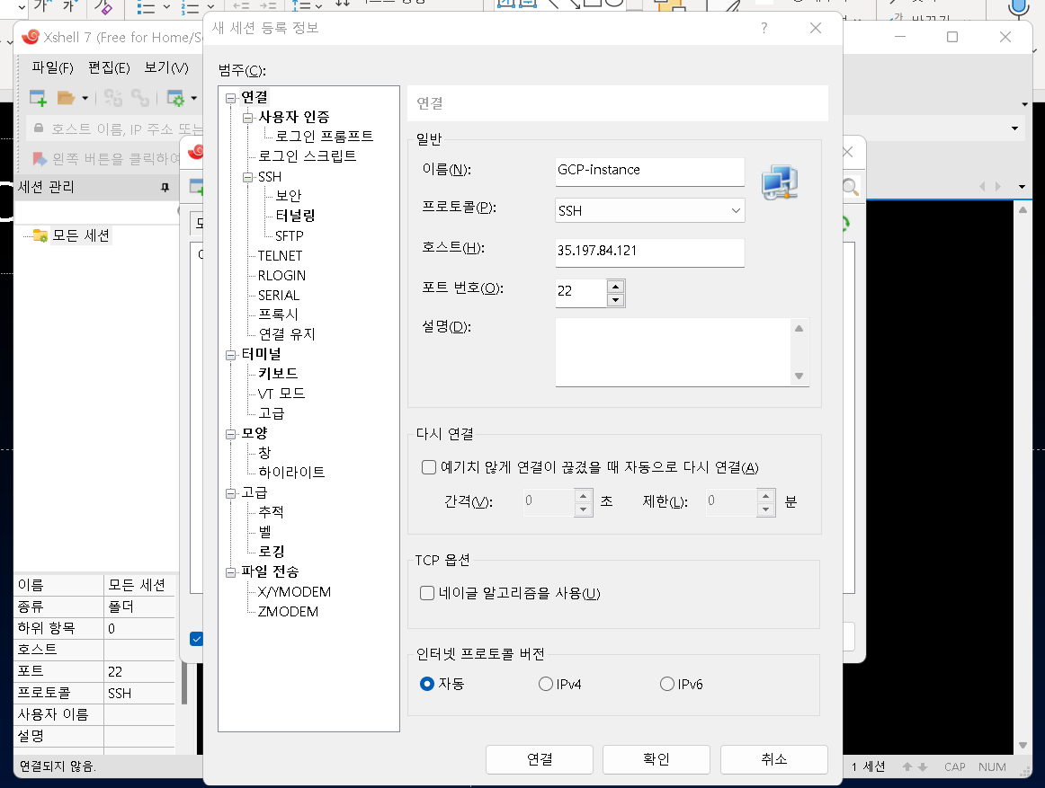
GCP 실습 – 3. 인스턴스 접속 (xshell)
호스트에는 GCP의 외부 IP 입력

Slide 12
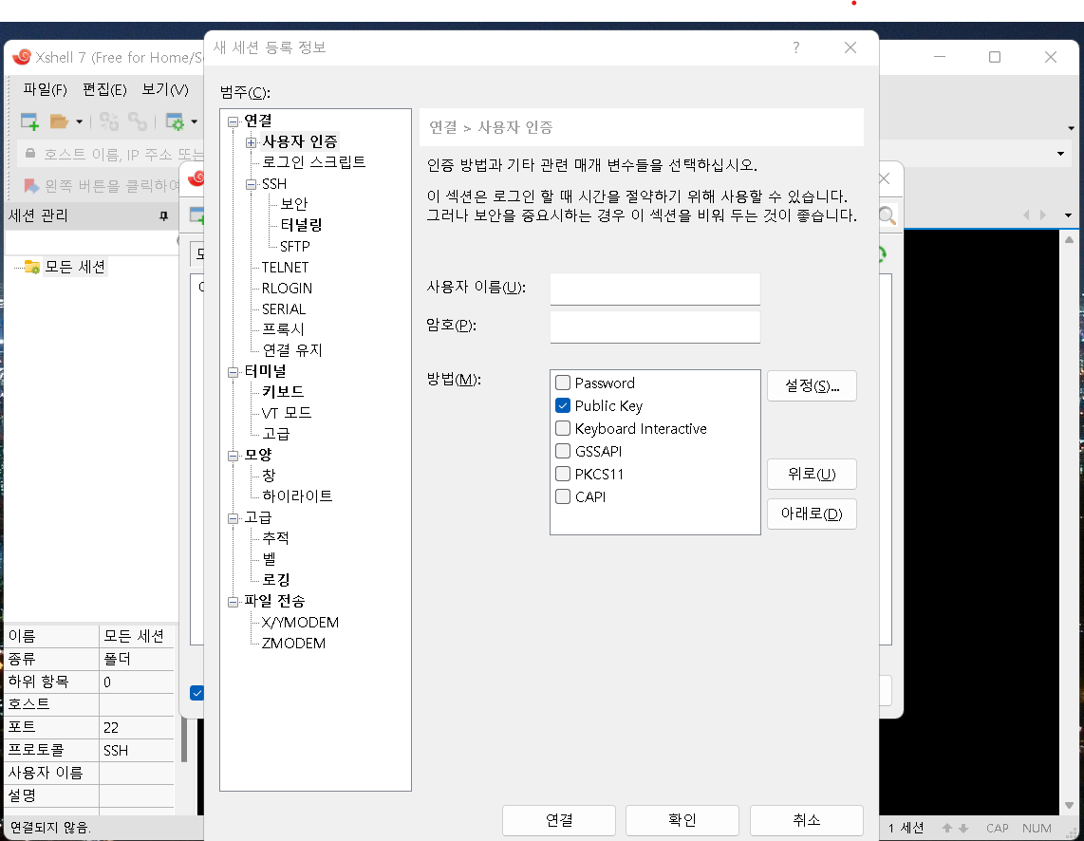
GCP 실습 – 3. 인스턴스 접속 (xshell)
Public Key 선택

Slide 13
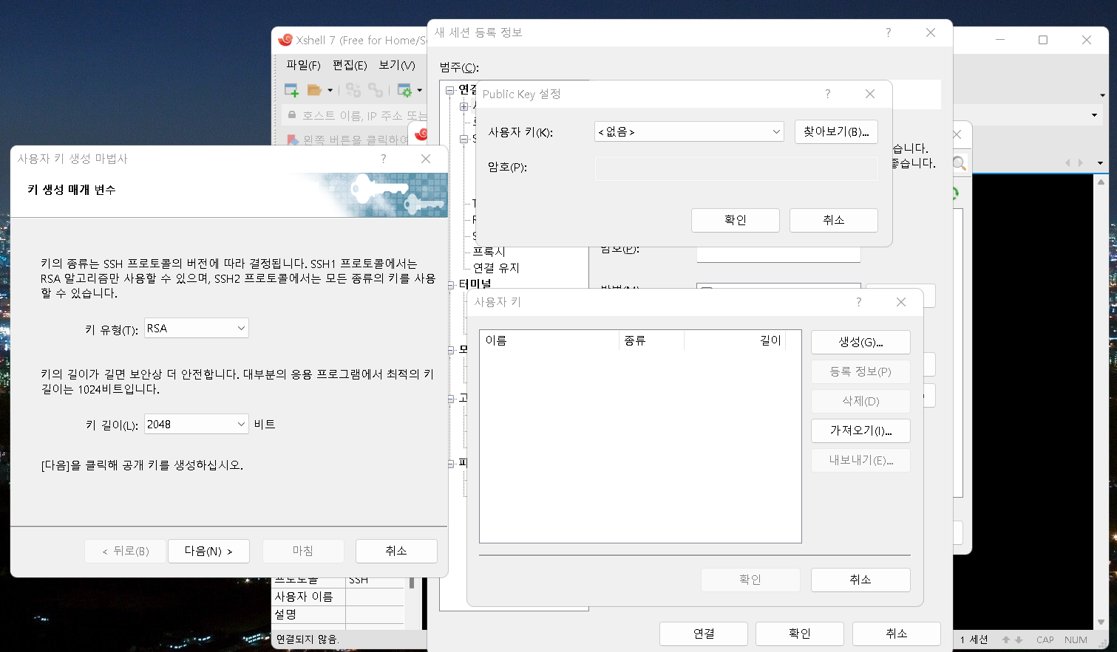
GCP 실습 – 3. 인스턴스 접속 (xshell)
KEY 생성 후 복사해서 메모장에 잠시 보관

Slide 14
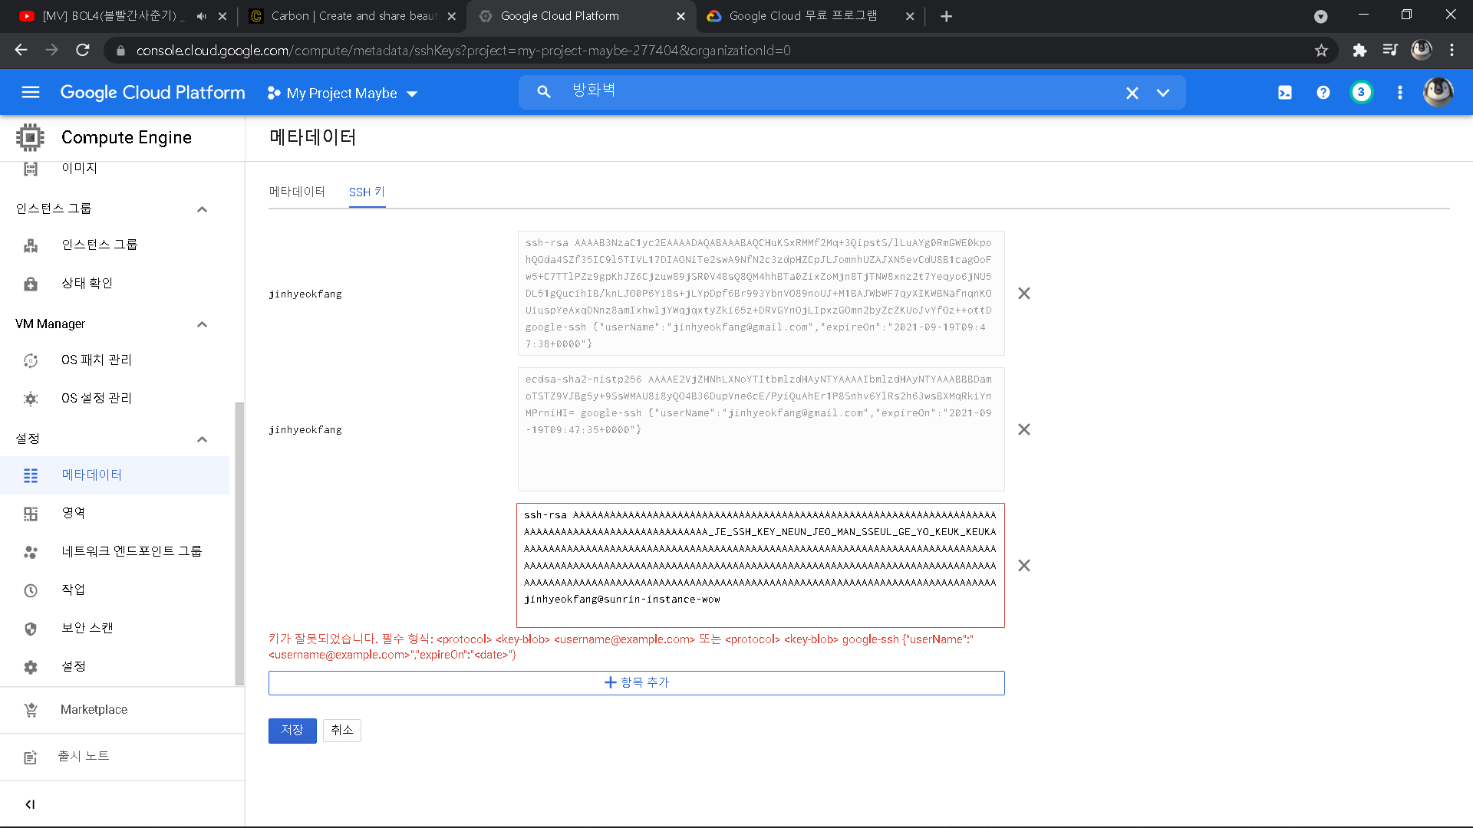
GCP 실습 – 3. 인스턴스 접속 (xshell)

Slide 15
GCP 실습 – 3. 인스턴스 접속 (xshell)
SSH 키 복사

Slide 16
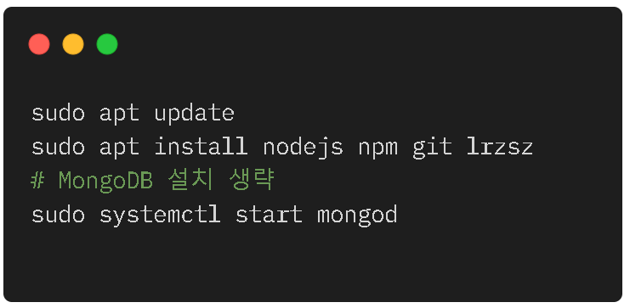
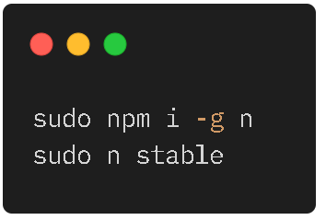
GCP 실습 – 4. 설치 및 서버 실행
MongoDB 설치
https://docs.mongodb.com/manual/tutorial/install-mongodb-on-ubuntu/

Slide 17
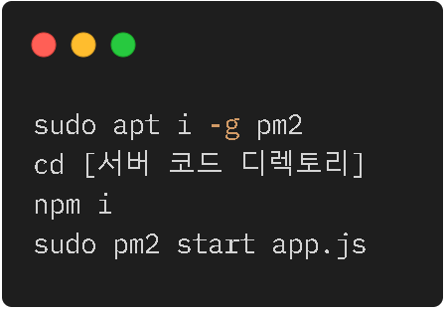
GCP 실습 – 4. 설치 및 서버 실행
서버 코드 압축 후 드래그 앤 드롭으로 원격 서버에 저장

Slide 18
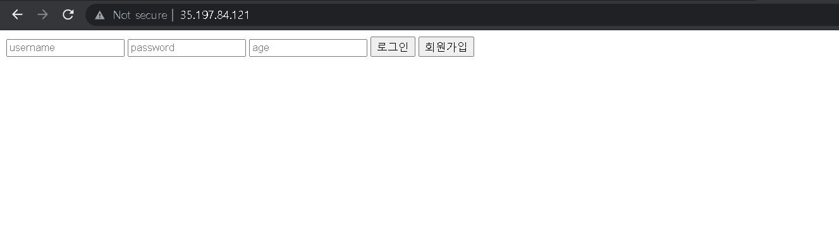
GCP 실습 – 5. 결과 확인
인스턴스의 외부 ip로 접속해 동작 화면을 확인한다.

Slide 19
Nginx
Event-driven 기반 웹 서버 소프트웨어
Apache에 비해서 더 성능이 우수하고 가볍다
  Apache: 클라이언트 수 만큼 스레드를 만들어서 요청을 처리, CPU를 많이 낭비
  Nginx: 모든 IO를 Event로 처리, 스레드를 적게 사용
사용하는 법이 간단함
Apache에 비해 모듈 수가 부족

Slide 20
Nginx – 왜 사용해야 하는가
Express도 웹서버인데 왜 nginx를 사용하는가
Reverse Proxy 역할 - 중요
  보안을 위해서, SSL 인증서 먹이기 편하니까, 도메인 처리하려고 등...
정적 파일 서비스
  Express.static보다 더 빠름
한 컴퓨터에 동작하는 서버가 여러 개
등...

Slide 21
Let’s Encrypt
도메인, DNS에 관한 설명은 생략
6개월동안 사용 가능한 SSL 인증서 (https를 위해 필요함) 를 무료로 발급해줌
Certbot을 사용하면 자동 갱신 & nginx와 연동 됨
Cloudflare 등을 사용하는 다른 방법도 있음

Slide 22
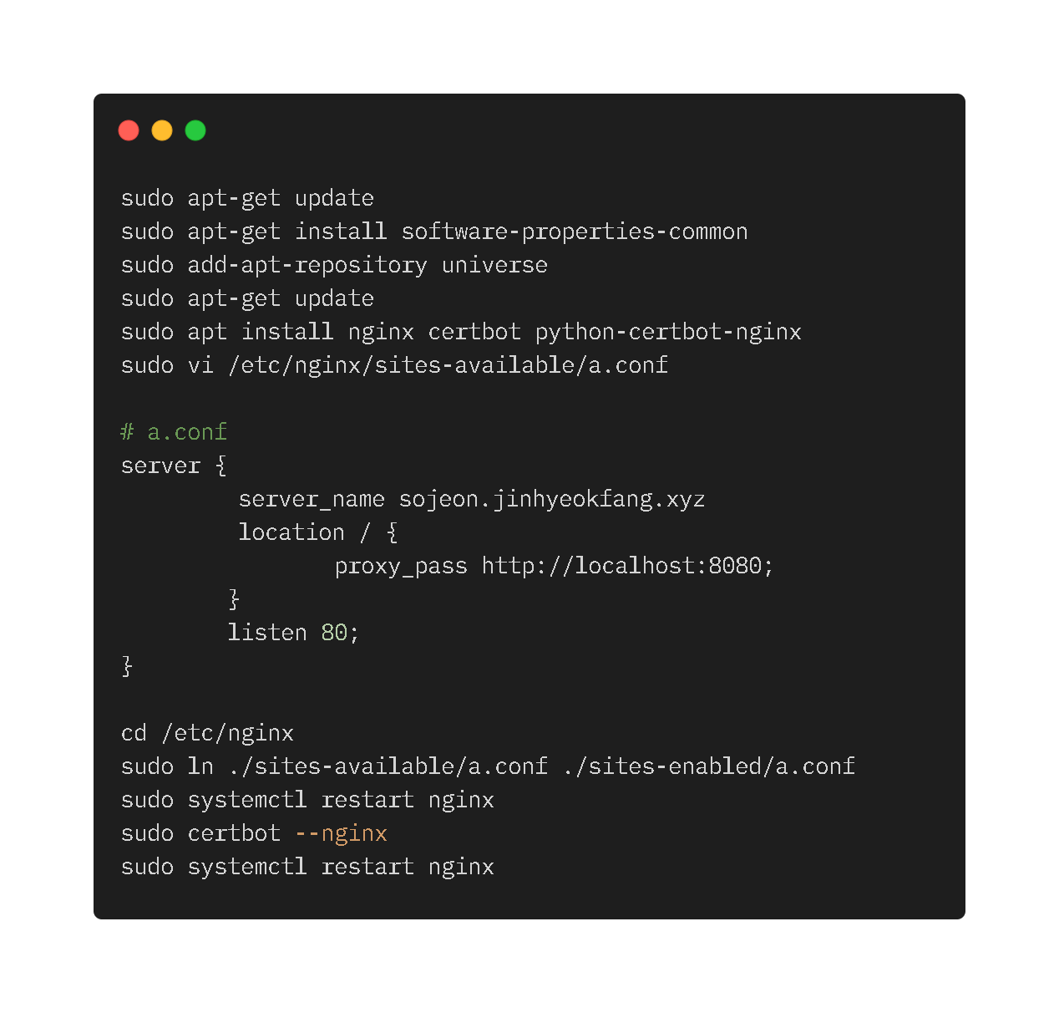
https 적용 실습
DNS 설정
Nginx, Certbot 설치
Nginx 설정
Certbot 설정
Nginx 재시작
https 적용 확인

